Slide 1

GIÁ LƯU ĐỘNG
Giá lưu động
Ưu điểm giá lưu động Intech

Slide 2
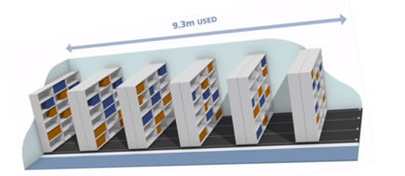
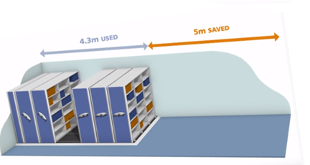
GIÁ LƯU ĐỘNG
Không gian lưu trữ là một vấn đề nan giải, tận dụng hiệu quả từng Cm2 không gian là bài toán đặt ra cho các nhà quản lý việc lưu trữ.
Với cách lưu trữ của giá cố định, hành lang giữa các giá là điều cần thiết.
Việc duy trì các hành lang không sử dụng thường xuyên là điều lãng phí, (Không gian chết)
Các giá có thể di chuyển, và chỉ tạo ra khoảng hành lang khi cần thiết đó chính là thủ thuật “vay mượn không gian”. Và đó cũng là giải pháp để sử dụng không gian hiệu quả, tăng khả năng lưu trữ.
Không gian -Tăng không gian lưu trữ 200%-

Slide 3
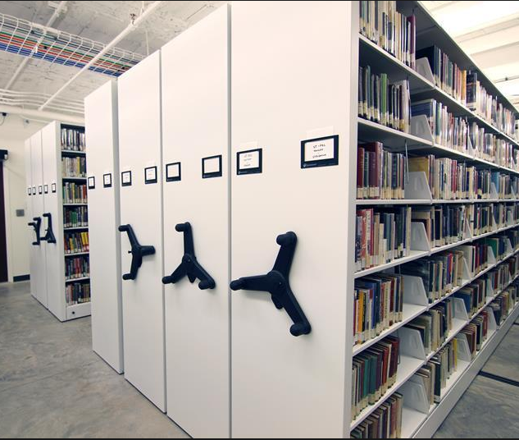
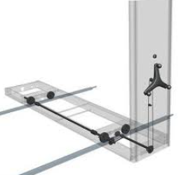
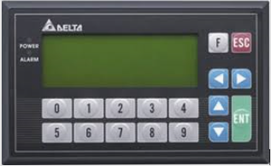
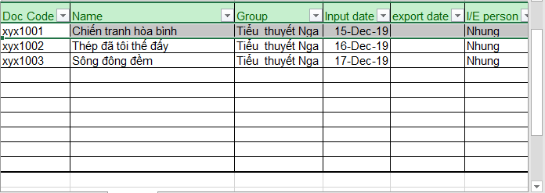
Vận hành
Manual:
Cấu tạo: Tay quay thông qua bộ truyền chuyền chuyển động xuống bánh xe.
Vận hành: Giá có thể di chuyển dễ dàng nhẹ nhàng bằng việc xoay tay quay.
Sử dụng: trong trường hợp xảy ra sự cố hoặc mất điện.
Bánh xe
Tay quay
Thanh dẫn
Bộ truyền
Semi auto:
Cấu tạo: Màn hình nhỏ trên mỗi giá
Chức năng:
Tìm kiếm tài liệu có trong giá, ngăn
Di chuyển hoàn toàn bằng việc nhấn nút sang trái hoặc sang phải
Xuất nhập tài liệu cho mỗi giá.
②
①
③

Slide 4
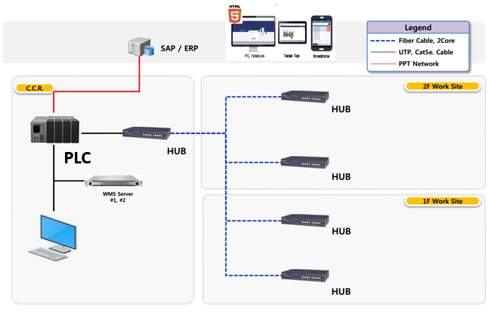






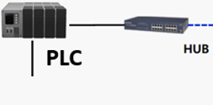
Auto:
Mô hình hệ thống

Slide 5

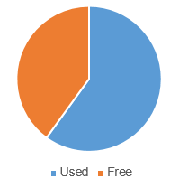
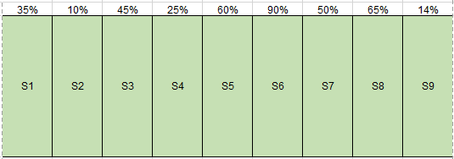
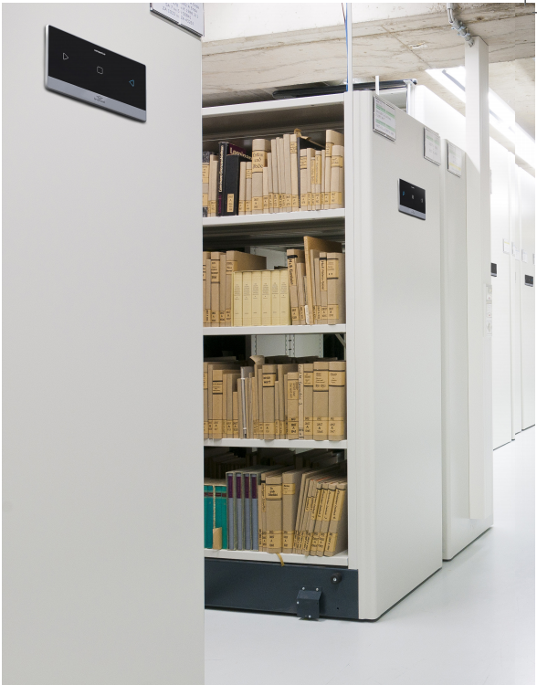
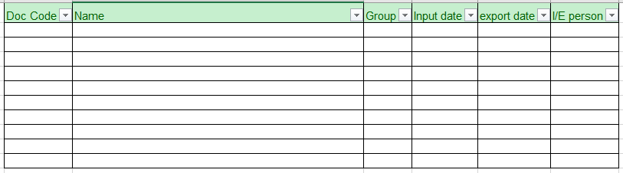
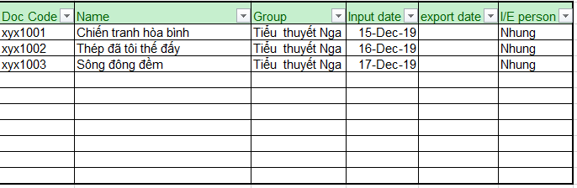
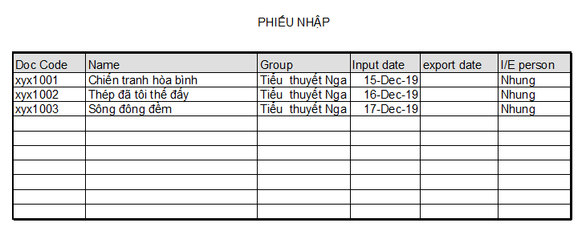
Auto:
1. Hiển thị không gian lưu trữ của hệ thống kho
Toàn bộ hệ thống
Từng giá
Hiển thị % lưu trữ tiện cho việc chọn lựa vị trí lưu hồ sơ.
2. Lọc tìm kiếm tài liệu
Nhiều phương thức tìm kiếm, lọc tài liệu
3. Lưu lại toàn bộ lịch sử xuất nhập tài liệu, in báo cáo thông tin nhập xuất
In báo cáo nhập xuất
Lịch sử xuất nhập

Slide 6
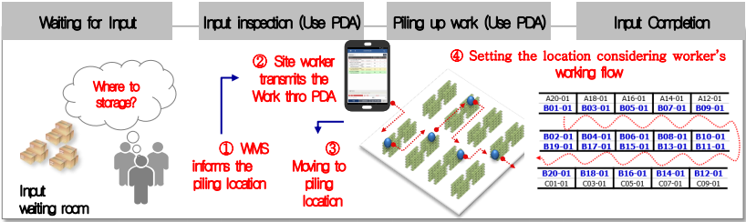

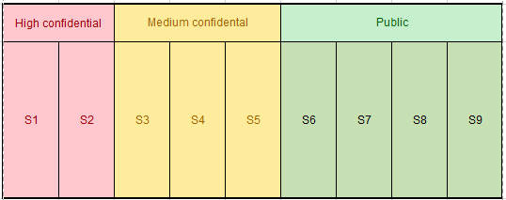

Auto:
4. Định vị ví trí tài liệu&Trình tự tối ưu lấy cất tài liệu.
Nhập danh sách tài liệu cần lấy
Phần mềm định vị khu vực tài liệu
Tự động tính toán đường đi tối ưu
Điều khiển di chuyển giá mở ra
Đèn sáng tiện cho người lấy tài liệu
5. Bảo mật
H
M
L
Khai báo khu vực tài theo các mức độ bảo mật
Quy định quyền truy cập các khu vực theo user

Slide 7
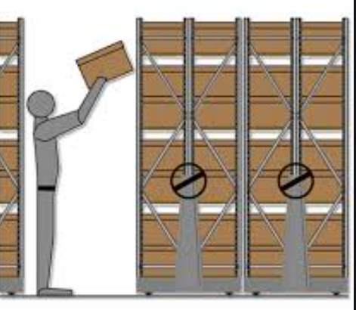

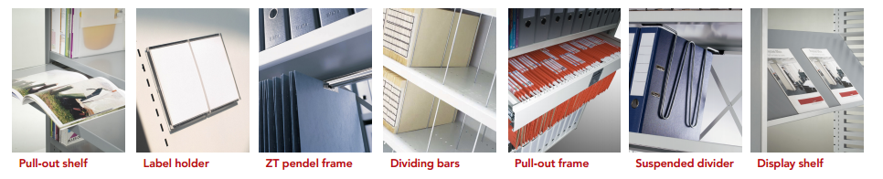
An Toàn
Trang bị hệ thống cảm biến có thể nhận diện vật thể hay con người, đảm bảo an toàn tuyệt đối cho người, sản phẩm lưu trữ cũng như thiết bị.
Ultrasonic sensor
Hình thức
Kích thước, chức năng
Kiểu dáng, mầu sắc, vật liệu
Cấu hình theo yêu cầu của khách hàng

Slide 8
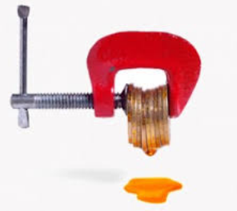
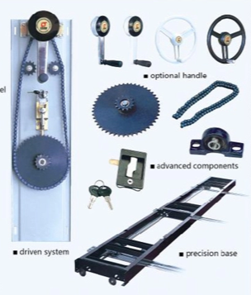

Giá thành
Ưu thế cạnh tranh 3 không
Không mất phí thương mại.
Không mất công vận chuyển oversea.
Không mất phí lắp đặt onsite oversea.
Dịch vụ
Sẵn sàng
Dịch vụ luôn sẵn sàng xử lý sự cố 24/7.
Chủ động về công tác bảo trì bảo dưỡng phần cứng + Phần mềm.
Vật tư thay thế: Chủ động sản xuất-> thời gian giao hàng nhanh giá thành rẻ.
Sẵn sàng hỗ trợ khi có sự thay đổi về cấu hình giá kệ.
Tư vấn giải pháp khi cần mở rộng và tích hợp với hệ thống có sẵn.

Slide 10
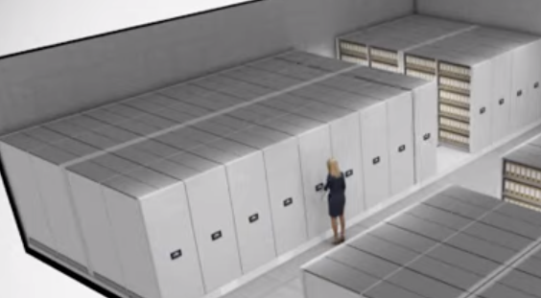
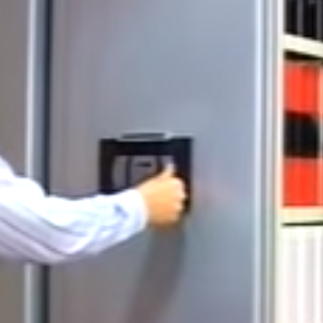
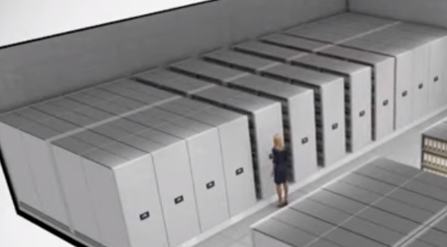
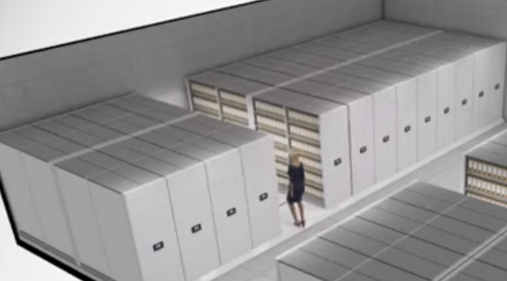
GIÁ LƯU ĐỘNG
Tại giá cần lấy tài liệu, chọn di chuyển qua phải hay trái bằng cách nhấn phím trên bảng điều khiển.
Các giá tự động di chuyển thông qua các motor truyền chuyển động xuống bánh xe.
Có bao nhiêu giá phải di chuyển, và di chuyển như thế nào đều được chương trình tính toán.
Giá di chuyển cho tới khi không gian hành lang được mở ra, đèn tại khu vực đó sẽ sáng để tiện cho việc lấy (cất) tài liệu.
Vận hành –Bán tự động-

Slide 11


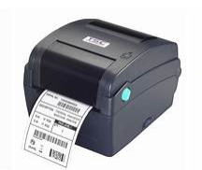

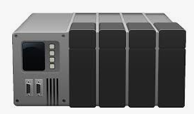


GIÁ LƯU ĐỘNG
Thông tin tài liệu cần lưu trữ sẽ được lưu vào máy tính
Máy tính đưa ra vị trí lưu(xuất) dựa trên cơ sở dữ liệu và thông tin sản phẩm.
Đèn hiển thị sẽ hiển thị vị trí lưu trữ
Giá di chuyển
Máy in sẽ in ra barcode để dán vào file cần quản lý.
PLC điều khiển các giá di chuyển để tạo hành lang khu vực cần cất(lấy) tài liệu
Gửi về PC
Barcode tại ngăn lưu trữ, và tài liệu cùng được scan để cập nhật vị trí, số lượng.. của tài liệu.
Quản lý thông minh - vận hành tự động

Slide 12
GIÁ LƯU ĐỘNG
Với mỗi loại tài liệu hay thiết bị được phân vùng tùy theo mức độ quan trọng.
Tương ứng là quyền được truy cập được xác định bằng password hoặc thẻ RFID.
Chỉ có User được cấp quyền mới điều khiển di chuyển được các giá cất cài liệu quan trọng
Bảo mật-Quyền truy cập được quy định-

Slide 13
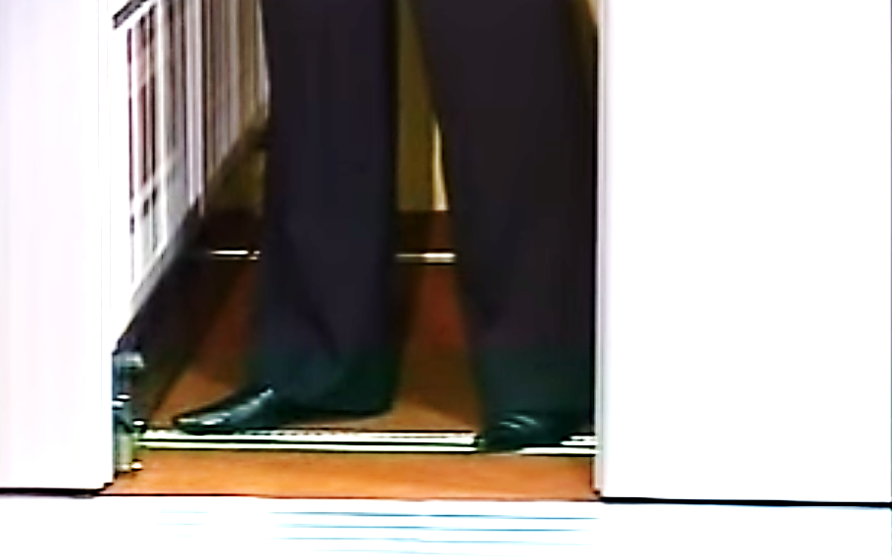
GIÁ LƯU ĐỘNG
An toàn
An toàn tuyệt đối
Trang bị hệ thống cảm biến có thể nhận diện vật thể hay con người, đảm bảo an toàn tuyệt đối cho người, sản phẩm lưu trữ cũng như thiết bị.
An toàn-tuyệt đối-

Slide 14
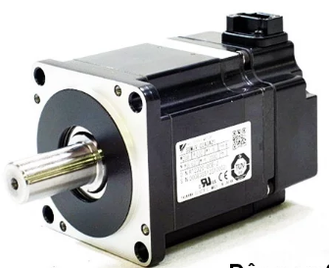
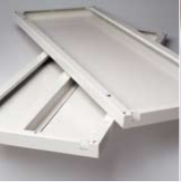
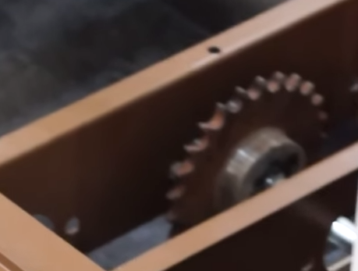
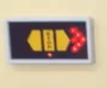
GIÁ LƯU ĐỘNG
Hỗ trợ kỹ thuật tư vấn về giải pháp lưu trữ tối ưu.
Xử lý vấn đề phát sinh mọi lúc(24/7).
Thiết bị thay thế luôn sẵn sàng đảm bảo thay thế bất cứ khí nào phát sinh hỏng hóc thiết bị.
Dịch vụ Intech-24/7-

